Slide 1
Estudando para o ENEM de forma Invertida
NOME: Cristiane Neves Marvila
SERIE: 2ºM04
PROFESSOR: Lucas Xavier
MATERIA: Torque ou momento da força
QUESTÃO: ENEM 2012-Questão 50

Slide 2
Mapa conceitual:

Slide 3
Competência e habilidade:
M1 Compreender as ciências naturais e as tecnologias a elas associadas como construções humanas, percebendo seus papéis nos processos de produção e no desenvolvimento econômico e social da humanidade
III - Selecionar, organizar, relacionar, interpretar dados e informações representados de diferentes formas para tomar decisões e enfrentar situações problema.
H2 - Associar a solução de problemas de comunicação, transporte, saúde, ou outro, com o correspondente desenvolvimento científico e tecnológico.
H10 - Analisar perturbações ambientais, identificando fontes, transporte e/ou destinos dos poluentes ou prevendo efeitos nos sistemas naturais, produtivos e sociais.
H20 - Utilizar leis físicas para interpretar processos naturais e tecnológicos que envolvem trocas de calor, mudanças de pressão e densidade ou interações físicas que provoquem movimentos de objetos.

Slide 4
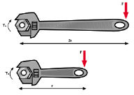
O que é torque?
Torque é uma medida de força que pode causar um objeto a girar ao redor de um eixo. Assim como a força é o que faz um objeto acelerar em cinemática linear, torque é o que faz com que um objeto adquira aceleração angular. Ele é uma grandeza vetorial. O sentido do vetor torque depende do sentido da força no eixo.

Slide 5
Formula:
Esta grandeza é proporcional a Força e a distância da aplicação em relação ao ponto de giro, ou seja:
A unidade do Momento da Força no sistema internacional é o Newton-metro (N.m)
Como este é um produto vetorial, podemos dizer que o módulo do Momento da Força é:
Sendo:
M= Módulo do Momento da Força.
F= Módulo da Força.
d=distância entre a aplicação da força ao ponto de giro; braço de alavanca.
sen θ=menor ângulo formado entre os dois vetores.
Como sen90°= 1, se a aplicação da força for perpendicular à d o momento será máximo;
Como sen0°=0, quando a aplicação da força é paralela à d, o momento é nulo.
O Momento da Força de um corpo é:
Positivo quando girar no sentido anti-horário;
Negativo quando girar no sentido horário;

Slide 6
Exemplo:
Qual o momento de força para uma força de 10N aplicada perpendicularmente a uma porta 1,2m das dobradiças?
EXEMPLO NO DIA A DIA:
Um porta de casa com a maçaneta

Slide 7
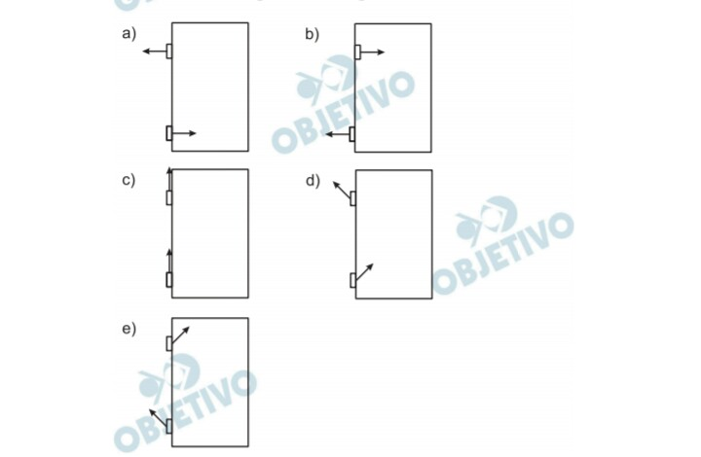
QUESTÃO DO ENEM:
Questão 50 - O mecanismo que permite articular uma porta (de um móvel ou de acesso) é a dobradiça. Normalmente, são necessárias duas ou mais dobradiças para que a porta seja fixada no móvel ou no portal, permanecendo em equilíbrio e podendo ser articulada com facilidade. No plano, o diagrama vetorial das forças que as dobradiças exercem na porta está representado em

Slide 8
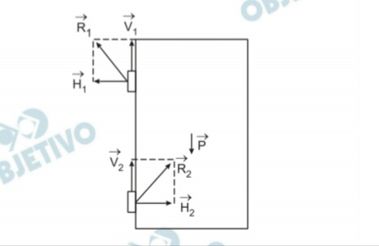
Resolução:
LETRA D.
A porta tende a girar no sentido horário. Com isso, ela traciona, horizontalmente, a dobradiça superior e comprime, horizontalmente, a dobradiça inferior. Essas dobradiças reagem na porta com as forças → H1 e → H2, respectivamente, indicadas abaixo. Além disso, na vertical, a porta recebe as forças → V1 e → V2 que, somadas, equilibram o peso da porta.
→ R1 = → H1 + → V1 e → R2 = → H2 + → V2 são as forças resultantes aplicadas pelas dobradiças na porta.

